Slide 1
Normalización en bases de datos
Integrantes:
Zarco Saucedo alexya Anahí
Campos Martínez Edgar Alejandro
Quiroz Figueroa Erick Alfredo

Slide 2

¿ que es la normalización ?
Es el proceso de organizar de manera eficiente los datos dentro de una base de datos.
Se deben incluir tablas y las relaciones de las mismas para hacerlas mas flexibles y evitar redundancia y dependencia incoherente.
Se puede entender como el proceso mediante el cual se transforman los datos complejos a un dato de estructuras mas pequeñas que además de ser mas simples y mas estables son mas fáciles de entender.

Slide 3
Es la reacción y aprobación de normas que se establecen para garantizar el acoplamiento de elementos construidos independientemente, así como garantizar la calidad de elementos fabricados y la seguridad de funcionamiento.
La normalización persigue fundamentalmente tres objetivos:
Simplificación.- se trata de reducir los modelos quedándose únicamente con los mas necesarios.
Unificación.- para permitir la intercambialidad a nivel internacional.
Especificación.- se persigue evitar errores de identificación crea un lenguaje claro y preciso.

Slide 4
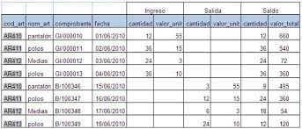
Las 3FN (Formas normales)
Primera forma normal:
Esta primera Forma Normal, nos lleva a no repetir datos en nuestras tablas. Los famosos maestro – detalle, deben aplicarse a la estructura de la tabla. Si nuestra tabla de ventas repite una y otra vez (por cada venta) , el nombre, el domicilio y otros datos del Cliente, es que no hemos aplicado esta Normalización. Si tenemos una tabla clientes, en la tabla ventas, solo debería figurar el código del cliente, para que el resto de los datos se puedan referenciar automáticamente sin problemas y sin duplicar información. Lo mismo ocurriría en una tabla de detalle de ventas, si por cada ítem vendido colocamos el detalle del producto, con su descripción , medidas, etc… Tendríamos un desaprovechamiento de espacio y recursos muy grande. Para ello, tendremos nuestra tabla maestra de Productos y con solo grabar el código de dicho producto en nuestra tabla de ventas, será suficiente.

Slide 5
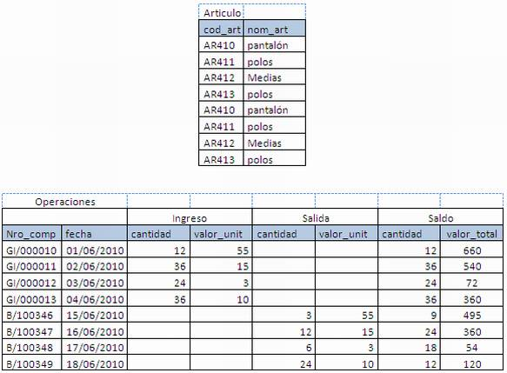
Segunda forma normal
(Si o si debe estar previamente aplicada la Primera Forma Normal) La Segunda Forma Normal nos habla de que cada columna de la tabla debe depender de la clave. Esto significa que todo un registro debe depender únicamente de la clave principal, si tuviéramos alguna columna que se repite a lo largo de todos los registros, dichos datos deberían atomizarse en una nueva tabla.

Slide 6
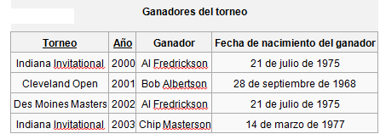
Tercera forma normal
En realidad si nos guiamos en el ejemplo de esta nota, ya no quedaría normalización por aplicar y podríamos decir que nuestro ejemplo cumple con las 3 formas normales, ya que la 3ra Forma Normal nos habla de que :
Ninguna Columna puede depender de una columna que no tenga una clave
No puede haber datos derivados

Slide 7
Reglas de los niveles de normalización
(1FN): Incluye la eliminación de todos los grupos repetidos.
(2FN): Asegura que todas las columnas que no son llave sean completamente dependientes en las llaves primarias.
(3FN): Elimina cualquier dependencia transitiva es aquella en la cual las columnas que no son dependientes de otras columnas que no son llave son dependientes de otras columnas que tampoco son llave.

Slide 8
Restricciones de la normalización
(1FN).- Prohíbe los grupos repetidos, por lo tanto tenemos que convertir a la primera forma normal los pasos a seguir son:
Tenemos que eliminar los grupos repetidos
Tenemos que crear una nueva tabla con la PK de la tabla base y el grupo repetido.
(2FN).- Tenemos que eliminar cualquier columna que no dependa de la llave primaria de la tabla los pasos son:
Determinar cuales columnas que no son llave no dependen de la primaria de la tabla.
Eliminar esas columnas de tabla base.
Crear una segunda tabla con esas columnas y la(s) columna(s) PK de la cual dependen.

Slide 9
(3FN).- Tenemos que eliminar cualquier columna no llave que sea dependiente de otra columna no llave que sea de otra columna no llave, los pasos a seguir son:
Determinante las columnas que son dependientes de otra columna no llave.
Eliminar esas columnas de la tabla base.
Crear una segunda tabla con esas columnas y con cada columna no llave de la cual son dependientes.

